Slide 1

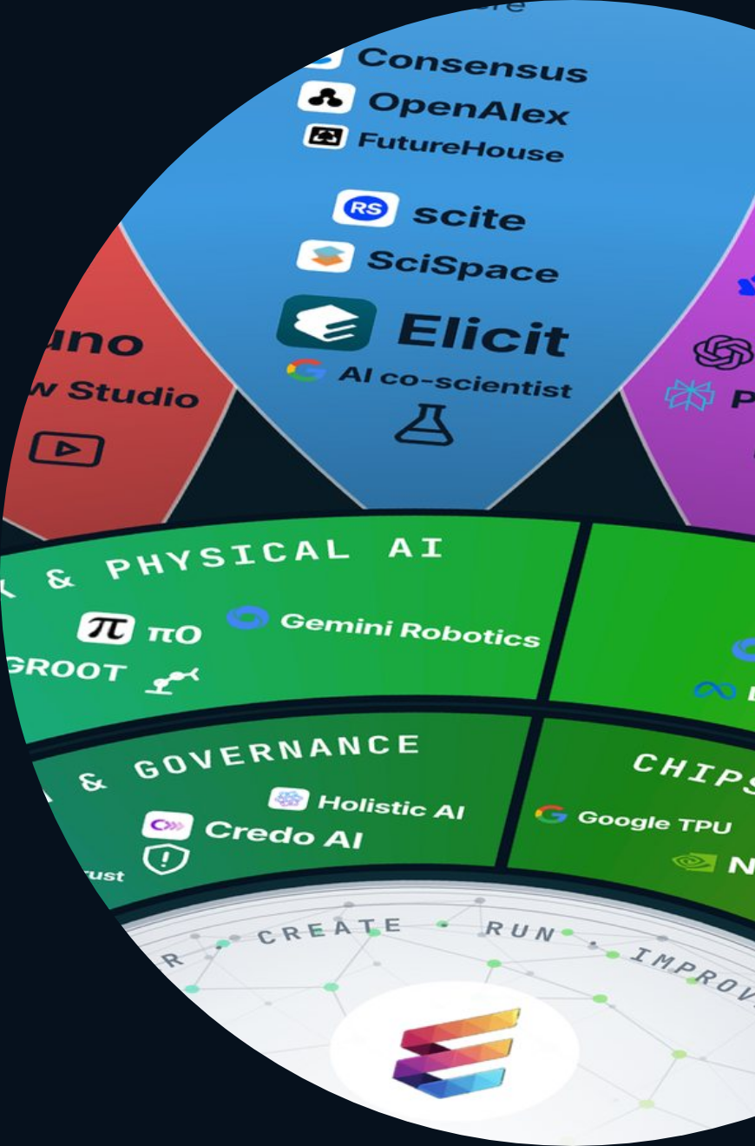
ETHORITY®
KEYNOTE · KURZFASSUNG
AI BUSINESS OPERATING SYSTEM
ETHORITY · KEYNOTE · GOOD AI PRISMA MARKTSTUDIE 2026/27
KI, die Ihr Unternehmen weiterbringt.
Finden Sie passende KI, bewerten Sie ihren wirtschaftlichen Nutzen und setzen Sie sie verantwortungsvoll ein. Eine Keynote von Sten Franke zur Good AI Prisma Marktstudie 2026/27.
2,67 Bio. US-$
961
1 von 5
prognostizierte KI-Ausgaben weltweit 2026
KI-Angebote auf einer Landkarte
EU-Unternehmen ab 10 Beschäftigten nutzt KI
GARTNER, SEPT. 2026
GOOD AI PRISMA, OKT. 2026
EUROSTAT, DEZ. 2025
Good-AI-Prisma-Grafik © 2026 ETHORITY & STEN.AI LLC · CC BY-NC-ND 4.0 · kommerzielle Nutzung mit Lizenz auf Anfrage · Daten und Marken Dritter nicht umfasst
ETHORITY · KEYNOTE KURZFASSUNG · DE · V3.4 · 27. OKT. 2026
01 / 05
Notes:
KI, die Ihr Unternehmen weiterbringt.
Finden Sie passende KI, bewerten Sie ihren wirtschaftlichen Nutzen und setzen Sie sie verantwortungsvoll ein. Eine Keynote von Sten Franke zur Good AI Prisma Marktstudie 2026/27.
2,67 Bio. US-$ prognostizierte KI-Ausgaben weltweit 2026 (Gartner, Sept. 2026)
961 KI-Angebote auf einer Landkarte (Good AI Prisma, Okt. 2026)
1 von 5 EU-Unternehmen ab 10 Beschäftigten nutzt KI (Eurostat, Dez. 2025)

Slide 2
ETHORITY®
KEYNOTE · KURZFASSUNG
AI BUSINESS OPERATING SYSTEM
DIE STUDIE IN EINER MINUTE
Neun von zehn befragten Organisationen nutzen KI; 37 % sehen eine Wirkung auf den Gewinn.
Drei getrennte Antworten aus einer weltweiten Umfrage: Die Befragten berichten von regelmäßiger Nutzung, Skalierung und einer gewissen Wirkung auf den Gewinn. Ob aus Nutzung ein Ergebnis wird, entscheiden Sie.
≈90 %
44 %
37 %
nutzen KI regelmäßig in mindestens einer Unternehmensfunktion
berichten, dass sie KI skalieren
sehen eine gewisse Wirkung auf den Gewinn (EBIT)
MCKINSEY, THE STATE OF AI, AUG. 2026
MCKINSEY, THE STATE OF AI, AUG. 2026
MCKINSEY, THE STATE OF AI, AUG. 2026
ETHORITY · KEYNOTE KURZFASSUNG · DE · V3.4 · 27. OKT. 2026
02 / 05
Notes:
Neun von zehn befragten Organisationen nutzen KI; 37 % sehen eine Wirkung auf den Gewinn.
Drei getrennte Antworten aus einer weltweiten Umfrage: Die Befragten berichten von regelmäßiger Nutzung, Skalierung und einer gewissen Wirkung auf den Gewinn. Ob aus Nutzung ein Ergebnis wird, entscheiden Sie.
≈90 % nutzen KI regelmäßig in mindestens einer Unternehmensfunktion (McKinsey, The state of AI, Aug. 2026)
44 % berichten, dass sie KI skalieren (McKinsey, The state of AI, Aug. 2026)
37 % sehen eine gewisse Wirkung auf den Gewinn (EBIT) (McKinsey, The state of AI, Aug. 2026)

Slide 3
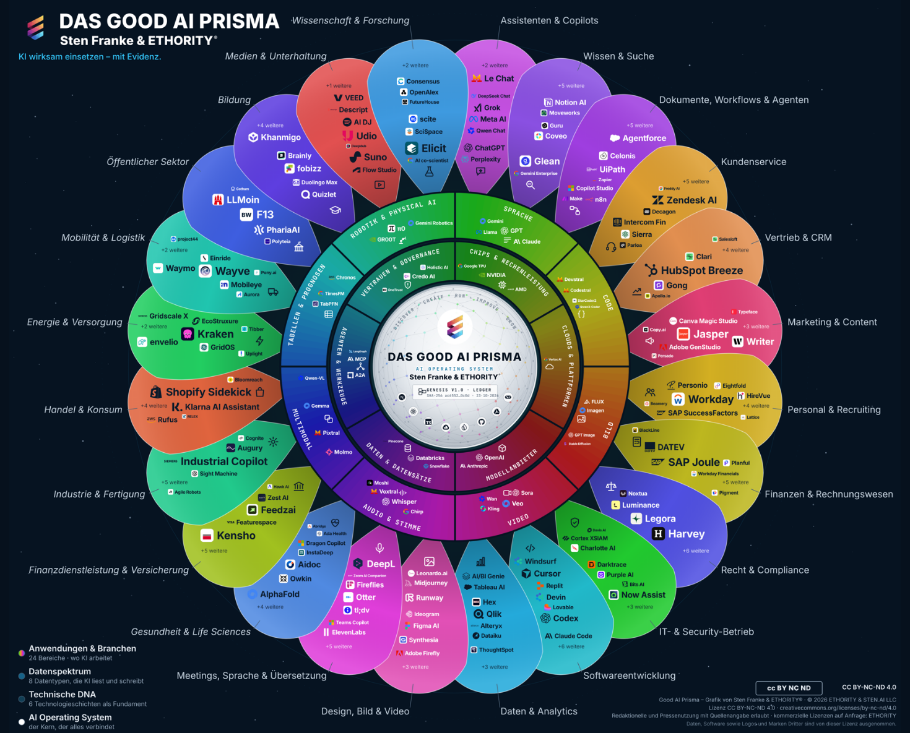
ETHORITY®
KEYNOTE · KURZFASSUNG
AI BUSINESS OPERATING SYSTEM
DAS GOOD AI PRISMA · V3.12
Beginnen Sie mit Ihrer Aufgabe. Vergleichen Sie, worauf es ankommt.
Das Good AI Prisma ordnet 998 Markteinträge auf einem Rad an, darunter 961 KI-Angebote. Wählen Sie Ihre Unternehmensfunktion oder Branche, vergleichen Sie die Angebote samt Quellen und planen Sie den nächsten Schritt.
24
8
6
Themenfelder nach Aufgabe und Branche
Datenarten, die KI liest und schreibt
Technologieschichten als Grundlage
Quelle · Good AI Prisma v3.12 · Good AI Prisma, Okt. 2026
Good-AI-Prisma-Grafik © 2026 ETHORITY & STEN.AI LLC · CC BY-NC-ND 4.0 · kommerzielle Nutzung mit Lizenz auf Anfrage · Daten und Marken Dritter nicht umfasst
ETHORITY · KEYNOTE KURZFASSUNG · DE · V3.4 · 27. OKT. 2026
03 / 05
Notes:
Beginnen Sie mit Ihrer Aufgabe. Vergleichen Sie, worauf es ankommt.
Das Good AI Prisma ordnet 998 Markteinträge auf einem Rad an, darunter 961 KI-Angebote. Wählen Sie Ihre Unternehmensfunktion oder Branche, vergleichen Sie die Angebote samt Quellen und planen Sie den nächsten Schritt.
Quelle: Good AI Prisma v3.12 · Good AI Prisma, Okt. 2026

Slide 4
ETHORITY®
KEYNOTE · KURZFASSUNG
AI BUSINESS OPERATING SYSTEM
GOVERNANCE AN EINEM FALL · SZENARIO
Ein KI-Agent beantwortet Kundenanfragen und löst Erstattungen aus: Fünf Fragen helfen, ihn sicher und wirtschaftlich einzusetzen.
1
2
3
4
5
Verantwortung
Befugnis
Nachweis
Kontrolle
Nutzen
Wer entscheidet und trägt die Folgen?
Was darf der Agent allein, und bis zu welchem Betrag?
Welche Antworten brauchen eine Quelle?
Wann greift ein Mensch ein?
Wird das Ergebnis messbar besser?
ETHORITY · KEYNOTE KURZFASSUNG · DE · V3.4 · 27. OKT. 2026
04 / 05
Notes:
Ein KI-Agent beantwortet Kundenanfragen und löst Erstattungen aus: Fünf Fragen helfen, ihn sicher und wirtschaftlich einzusetzen.
Verantwortung: Wer entscheidet und trägt die Folgen?
Befugnis: Was darf der Agent allein, und bis zu welchem Betrag?
Nachweis: Welche Antworten brauchen eine Quelle?
Kontrolle: Wann greift ein Mensch ein?
Nutzen: Wird das Ergebnis messbar besser?
Szenario-Details für den Vortrag:
Verantwortung: Eine benannte Person im Kundenservice; die Finanzabteilung verantwortet das Erstattungsbudget, die IT die Anbindung. → Aufbau der KI-Governance
Befugnis: Der Agent sieht Bestellungen und Lieferstatus und erstattet bis zu einer Grenze, die die Finanzabteilung festlegt. → Profile & Vergleich
Nachweis: Preise und Rückgaberegeln nennen ihre Quelle; jede Erstattung wird mit Grund und Freigabe dokumentiert. → Prüfbericht (AI Trust Record)
Kontrolle: Ein Mensch prüft Erstattungen über der Grenze, Beschwerden und unklare Fälle; ein Abbruchkriterium stoppt den Agenten. → Begleiteter Pilot (AI Trust Pilot)
Nutzen: Messen Sie abgenommene Antworten, Beschwerden und Nacharbeit vor und während des Pilots. → KI-Rechner

Slide 5

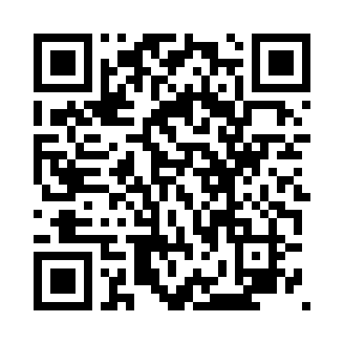
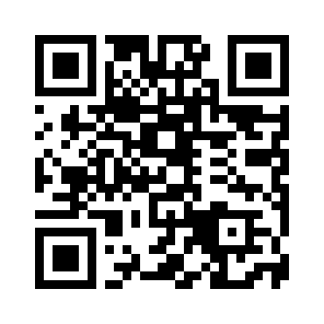
ETHORITY®
KEYNOTE · KURZFASSUNG
AI BUSINESS OPERATING SYSTEM
IHR NÄCHSTER SCHRITT
Beginnen Sie diesen Monat mit einer konkreten Frage und einer verantwortlichen Person.
Sten Franke
PRÜFEN
KI-Reifegrad-Check: ein Workshoptag, danach die schriftliche Bewertung · 3.500 €
GRÜNDER & CEO · LEITENDER KI-ARCHITEKT, ETHORITY
https://ethority.ai/de/products/enterprise-services/readiness-maturity-check
sten@ethority.ai · ethority.ai
2–3 WOCHEN
AI Act Readiness Sprint · ab 6.900 €
https://ethority.ai/de/products/enterprise-services/ai-act-readiness-sprint
E-MAIL
sten@ethority.ai
Gespräch, 30 Min.
Das Good AI Prisma von Sten Franke & ETHORITY® · seit dem ersten Social Media Prisma 2009 · Wurzeln: ETHORITY.AI und STEN.AI · Text © 2026 ETHORITY & STEN.AI LLC
Diese Präsentation online
Mit Sten Franke vernetzen
https://ethority.ai/de/
research/presentations
https://www.linkedin.com/
in/stenfranke
Quelle · Angebotsseiten auf ethority.ai · Nettopreise, ggf. zzgl. Umsatzsteuer · Okt. 2026
ETHORITY · KEYNOTE KURZFASSUNG · DE · V3.4 · 27. OKT. 2026
05 / 05
Notes:
Beginnen Sie diesen Monat mit einer konkreten Frage und einer verantwortlichen Person.
Prüfen: KI-Reifegrad-Check: ein Workshoptag, danach die schriftliche Bewertung · 3.500 € · https://ethority.ai/de/products/enterprise-services/readiness-maturity-check
2–3 Wochen: AI Act Readiness Sprint · ab 6.900 € · https://ethority.ai/de/products/enterprise-services/ai-act-readiness-sprint
E-Mail: sten@ethority.ai · Gespräch, 30 Min.
QR · Diese Präsentation online: https://ethority.ai/de/research/presentations
QR · Mit Sten Franke vernetzen: https://www.linkedin.com/in/stenfranke
Quelle: Angebotsseiten auf ethority.ai · Nettopreise, ggf. zzgl. Umsatzsteuer · Okt. 2026

